Slide 1

Тема 2: Финансовая система государства
2.1 Структура финансовой системы. Сферы и звенья финансовой системы, их взаимосвязь. Государственные финансы и их основные звенья. Финансы хозяйственных субъектов, финансы домохозяйств и финансовый рынок.
2.2 Управление финансами с помощью различных форм и экономических инструментов. Органы управления финансами: задачи, стратегии и их реализация.

Slide 2
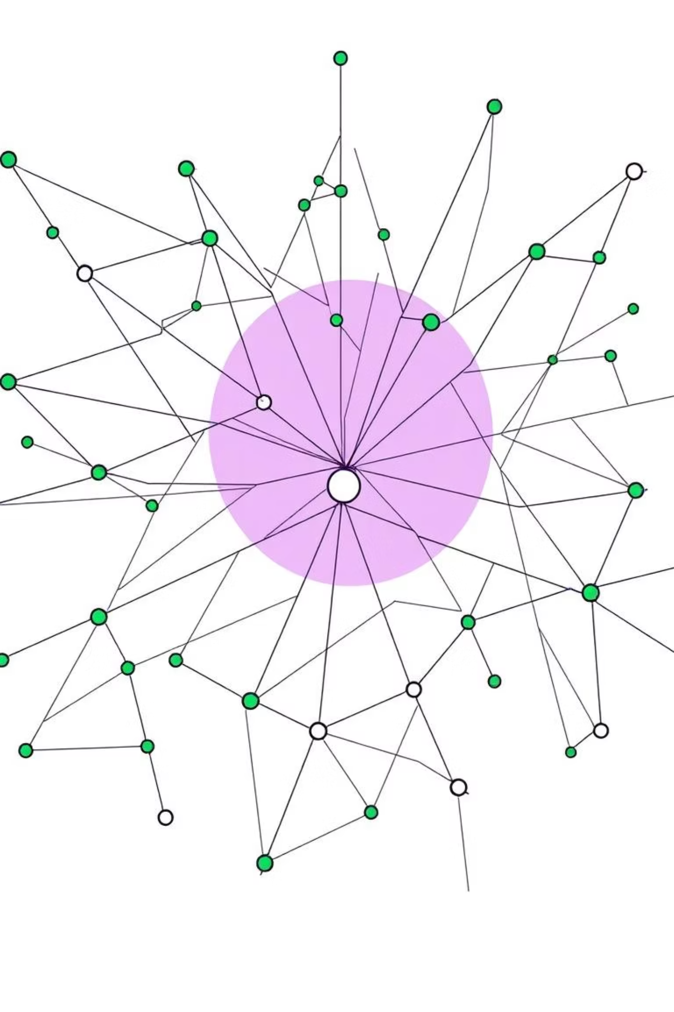
Необходимость систематизации финансовых отношений
Финансовые отношения, несмотря на свою качественную однородность, отличаются многообразием форм, методов мобилизации и использования ресурсов. Например, финансовые ресурсы организаций реального сектора экономики формируются за счет прибыли от текущей, инвестиционной и финансовой деятельности, тогда как государственный бюджет в основном пополняется за счет налоговых доходов.
Сложность и многовекторность
Различия в формировании ресурсов
Финансовые отношения являются сложными, многоцелевыми и разновекторными, что требует их систематизации для эффективного управления.
Источники формирования финансовых ресурсов значительно варьируются: прибыль для организаций, налоги для бюджета, что подчеркивает необходимость упорядочивания.
Эффективное управление
Систематизация позволяет выстроить четкие механизмы управления, обеспечивая прозрачность и контроль над финансовыми потоками.

Slide 3






Подходы к систематизации: Сферы и звенья
Для упорядочивания совокупности финансовых отношений на практике выделяют две ключевые категории: сферы и звенья. Эти категории помогают структурировать финансовую систему, несмотря на их тесную взаимосвязь и единство.
Звенья финансовых отношений
Однородные группы, выделяемые в границах каждой сферы, имеющие свои отличия, но тесно взаимосвязанные.
Сферы финансовых отношений
Группы отношений, функционирующие на различных уровнях национальной экономики: макроуровень (государство) и микроуровень (организации).
Единство системы
Каждая сфера и звено, несмотря на различия, составляют единую, взаимосвязанную финансовую систему.

Slide 4

Финансовая и кредитная системы: Ключевые различия
К финансовой системе непосредственно примыкает и тесно взаимодействует с ней кредитная система. В деловом обиходе часто используется термин «Финансово-кредитная система», однако отечественная финансовая школа проводит четкое различие между ними.
Финансовая система
Кредитная система
Совокупность обособленных, но взаимосвязанных сфер и звеньев финансовых отношений, а также соответствующих финансовых учреждений, организующих образование, распределение и использование централизованных и децентрализованных фондов денежных средств.
Совокупность кредитных отношений и институтов, организующих эти отношения. Ее ключевое отличие заключается в оперировании исключительно возвратными денежными средствами.
Оперирует только возвратными денежными средствами.
Оперирует как возвратными, так и невозвратными средствами.
Не включается в финансовую систему, но оказывает огромное воздействие на нее.
Включает широкий спектр отношений (налоги, бюджеты, прибыль).

Slide 5
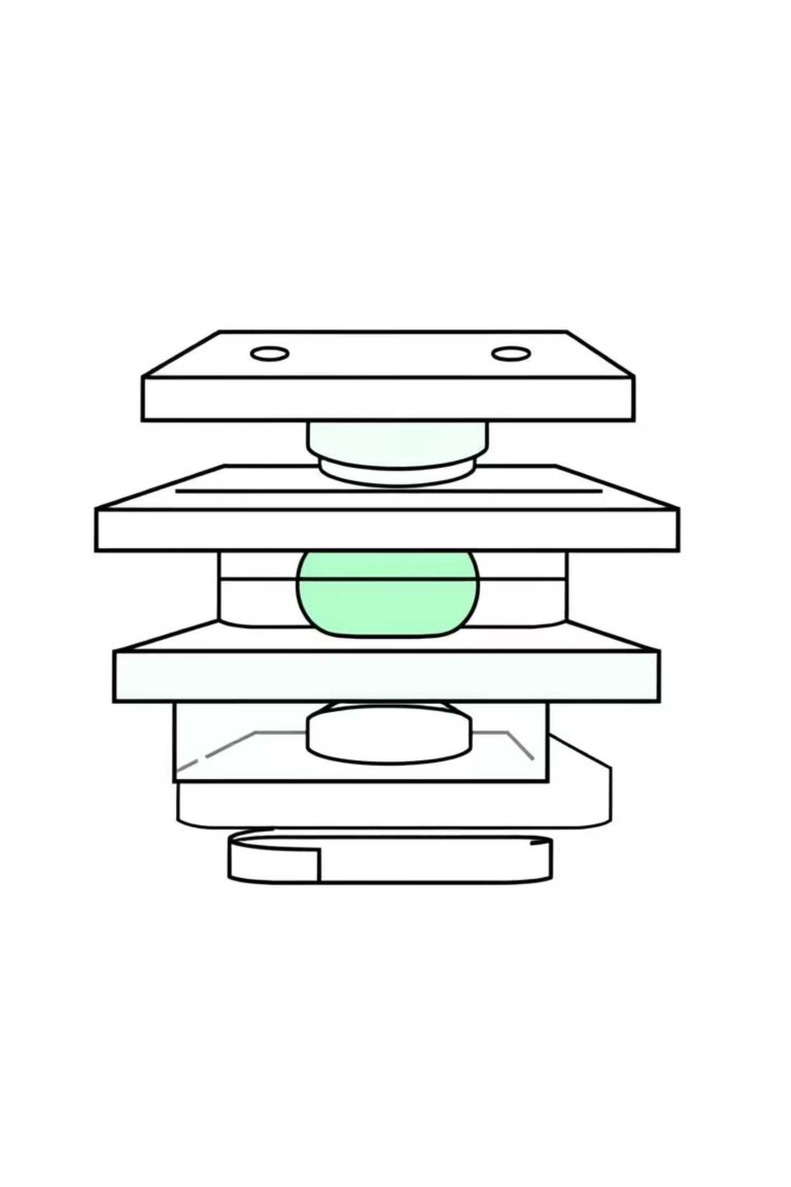


Состав финансовой системы Республики Беларусь
Финансовая система любого государства, включая Республику Беларусь, состоит из сфер и звеньев, определяющим критерием выделения которых является наличие конкретных носителей финансовых отношений.
Финансы субъектов хозяйствования
(Децентрализованные финансы)
Включают отношения, связанные с формированием и использованием денежных фондов организаций и домохозяйств.
Общегосударственные финансы
(Централизованные финансы)
Охватывают отношения по формированию и использованию централизованных фондов денежных средств для выполнения функций государства.

Slide 6




Звенья сферы "Финансы субъектов хозяйствования"
Эта сфера представляет собой систему денежных отношений, связанных с формированием и использованием денежных фондов организаций. Она включает отношения между организациями, с вышестоящими органами, с госбюджетом, банками и т.д.
Коммерческие организации
Некоммерческие организации
Домашние хозяйства
Юридические лица, основной целью которых является извлечение прибыли и ее распределение между участниками. Являются основой всей финансовой системы, так как здесь создается большая часть национального дохода.
Организации, не ставящие целью извлечение прибыли и не распределяющие ее. Могут заниматься предпринимательской деятельностью только для достижения уставных целей.
Хозяйства, ведущиеся одним или несколькими совместно проживающими лицами с общим бюджетом. Включают не только родственников, но и наемных работников.

Slide 7




Звенья сферы "Общегосударственные финансы"
Эта сфера представляет собой систему денежных отношений, связанных с формированием централизованных фондов денежных средств и их использованием для выполнения функций государства.
Государственный бюджет
Ведущее звено, через которое правительство концентрирует значительную часть финансовых ресурсов. Состоит из доходной (налоги) и расходной частей (финансирование отраслей, соцсферы, госнужд).
Государственные целевые фонды
Бюджетные и внебюджетные фонды, используемые для финансирования расходов, не включенных в основной бюджет. Позволяют привлекать дополнительные финансовые ресурсы для конкретных мероприятий.
Государственный кредит
Совокупность денежных отношений между государством (заемщиком/займодателем) и физическими/юридическими лицами, иностранными правительствами. Формирует дополнительные ресурсы за счет временно свободных средств.

Slide 8

Взаимосвязь и взаимодействие сфер и звеньев
Все сферы и звенья финансовой системы тесно взаимосвязаны и оказывают серьезное воздействие на процессы формирования и использования денежных фондов.
Субъекты и государство
Внутри сферы субъектов
Взаимодействие через уплату налогов, неналоговых платежей и получение бюджетных средств.
Финансовые операции между организациями: штрафы, паевые взносы, инвестиции, распределение прибыли, дивиденды.
Внутри общегосударственных финансов
Взаимодействие между республиканским и местными бюджетами, межбюджетные отношения.
Состав и структура финансовой системы не являются неизменными и могут меняться по мере развития экономических отношений и интеграционных процессов.

Slide 9
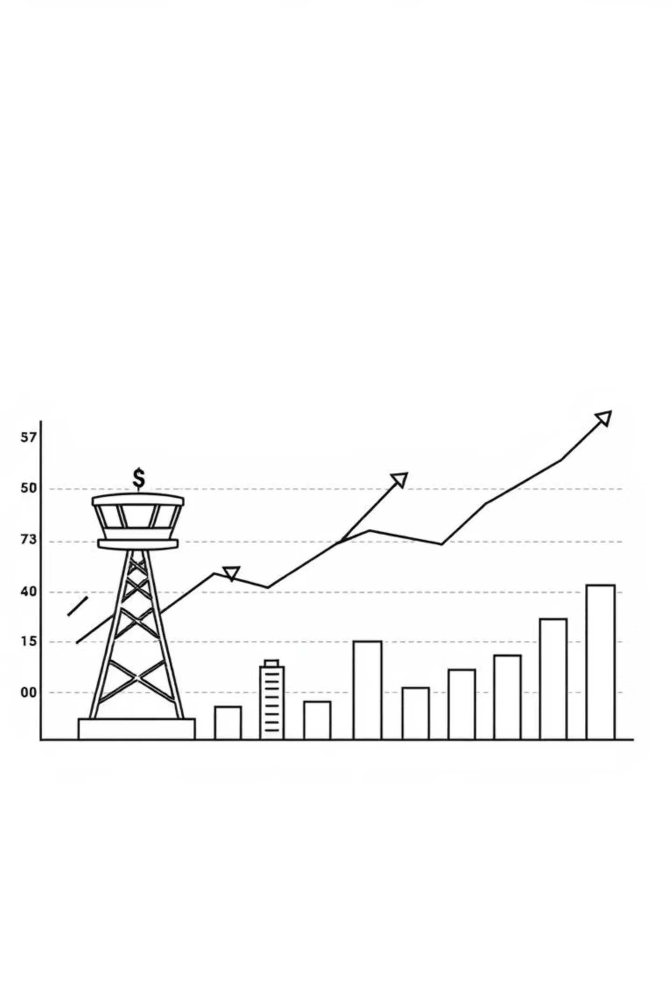
Содержание процесса управления финансами
Управление финансами — это целенаправленная деятельность государства по распределению и перераспределению общественного продукта, мобилизации и использованию финансовых ресурсов на макро- и микроуровнях. Это сложный процесс, объединяющий управляемую (финансовые отношения) и управляющую (финансовые учреждения) системы.
01
02
Финансовое планирование и прогнозирование
Оперативное управление
Комплекс мероприятий по выполнению финансовых прогнозов и планов. Обеспечивает достижение запланированных показателей и максимального эффекта при минимальных затратах.
Центральное место в управлении. Процесс планомерного управления созданием, распределением и использованием финансовых ресурсов для достижения сбалансированного развития экономики.
03
Финансовый контроль
Обеспечивает надежное функционирование всей финансовой системы и реализацию финансовой политики. Включает сбор и анализ информации о финансовом состоянии и эффективности решений.

Slide 10
Органы управления финансами и совершенствование процесса
Органы управления финансами — это совокупность специальных организационных структур, обеспечивающих финансовое управление на макро- и микроуровнях.
Органы управления
Совершенствование управления
Стратегическое управление: Президент, Национальное собрание, Совет Министров Республики Беларусь. Определяют финансовую политику, принимают законы, регулирующие финансовые отношения.
Основывается на разумном соотношении между административным и экономическим методами.
Административный метод
Оперативное управление: Министерство финансов, Министерство по налогам и сборам, Национальный банк Республики Беларусь. Реализуют утвержденную политику, осуществляют регулирование, управление и контроль в своих сферах.
Основан на приказных, волевых методах решения финансовых вопросов.
Экономический метод
Отказ от мелочной опеки, выявление резервов роста прибыли из внутренней экономической потребности, самостоятельное решение вопросов.
Финансовый менеджмент — специфическая система управления финансовыми ресурсами, сочетающая политику, методы, инструменты и людей для достижения стабильности и экономического роста.

Slide 11
Подведем итог:
1. Дайте определение понятия «финансовая система государства»
2. Назовите состав финансовой системы государства.
3. Какие звенья включает в себя сфера «финансы субъектов хозяйствования»?
4. Чем отличаются некоммерческие организации от коммерческих организаций?
5. Дайте краткую характеристику коммерческой организации как звену сферы «финансы субъектов хозяйствования»?
6. Дайте краткую характеристику некоммерческой организации как звену сферы «финансы субъектов хозяйствования»?
7. Что представляют собой общегосударственные финансы? Какие звенья они включают в себя?
8. Дайте краткую характеристику государственному бюджету как звену общегосударственных финансов.
9. Дайте краткую характеристику целевым бюджетным и внебюджетным фондам как звену общегосударственных финансов.
10. Дайте краткую характеристику государственному кредиту как звену общегосударственных финансов.
11. Раскройте содержание процесса управления финансами.
12.Какие функциональные элементы включает процесс управления финансами?
13.В чем заключается стратегическое и оперативное управление финансами?
14.Назовите органы стратегического управления финансами в Республике Беларусь.
15.Назовите органы оперативного управления финансами в Республике Беларусь

